Slide 1
Правоотношения в сфере образования

Slide 2
Каждый человек имеет право на образование.
Образование должно быть бесплатным по меньшей
мере в том, что касается начального и общего
образования. Начальное образование должно быть
образования. Начальное образование должно быть
обязательным. Техническое и профессиональное
обязательным. Техническое и профессиональное
образование должно быть общедоступным, и высшее
образование должно быть общедоступным, и высшее
образование должно быть одинаково доступным для
всех на основе способностей каждого.

Slide 3
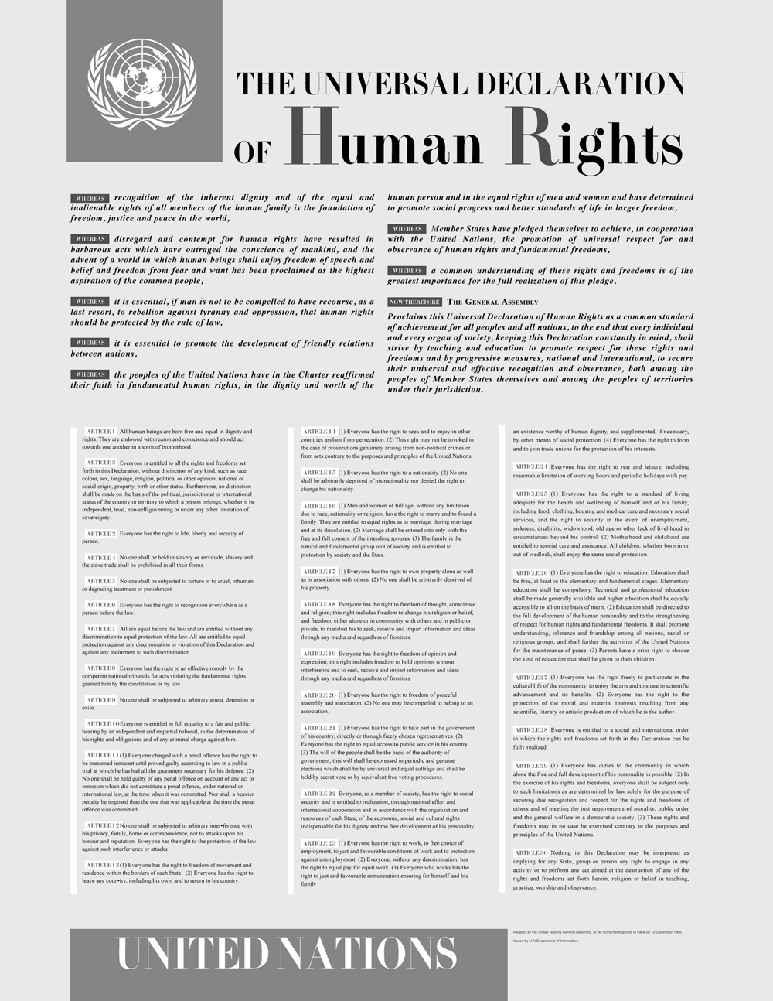
Каждый человек имеет право на образование.
Образование должно быть бесплатным по меньшей
мере в том, что касается начального и общего
образования. Начальное образование должно быть
образования. Начальное образование должно быть
обязательным. Техническое и профессиональное
обязательным. Техническое и профессиональное
образование должно быть общедоступным, и высшее
образование должно быть общедоступным, и высшее
образование должно быть одинаково доступным для
всех на основе способностей каждого.
Статья 26, пункт 1

Slide 4
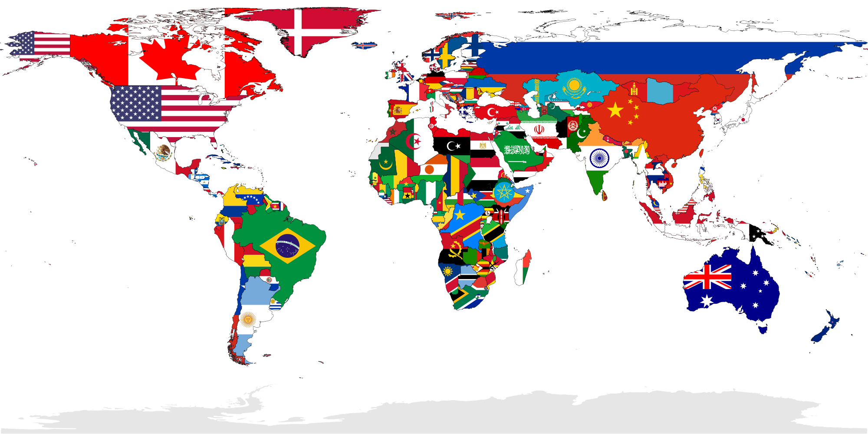

Slide 6
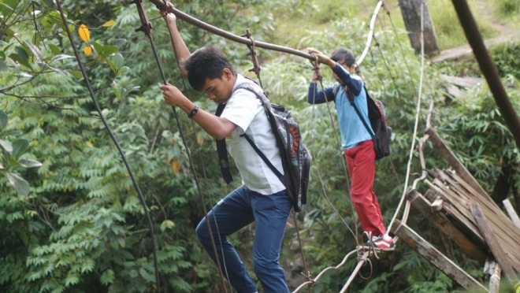
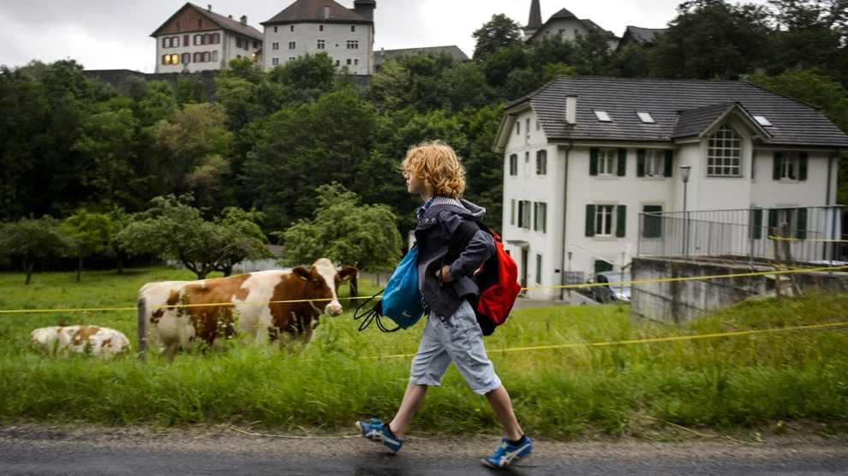
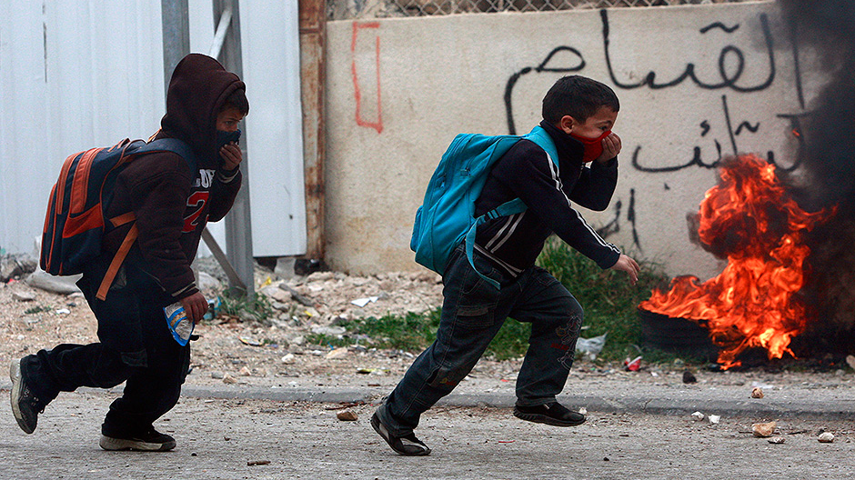
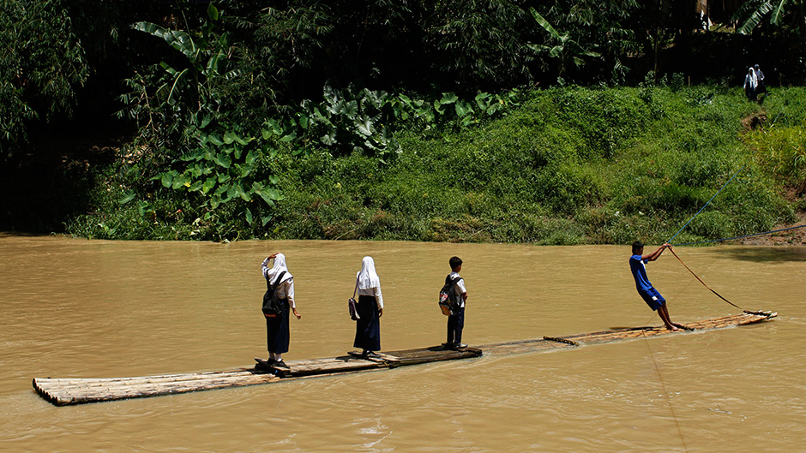

Slide 9
Доклад ЮНЕСКО, апрель 2015 г.
Лишь 52% стран мира обеспечивают всеобщее начальное образование.
Почти 100 млн. детей не смогут завершить
начальное образование в 2015 г.
1/3 подростков не закончит
первую ступень среднего
образования.
Школа для бедных в Индии

Slide 10
Доклад ЮНЕСКО, апрель 2015 г.
58 млн. детей школьного возраста никогда не посещали школу.
25 млн. из них, скорее всего, никогда не смогут
её посещать.
Школа для бедных в Индии

Slide 11
Всемирная программа
«Образование для всех»
Цель:
обеспечить к 2015 году начальное и
первую ступень среднего образования
для всех детей.
Для достижения цели к 2030 году
необходимо выделять ежегодно
.
НЕ ДОСТИГНУТА
22 млрд. $

Slide 12
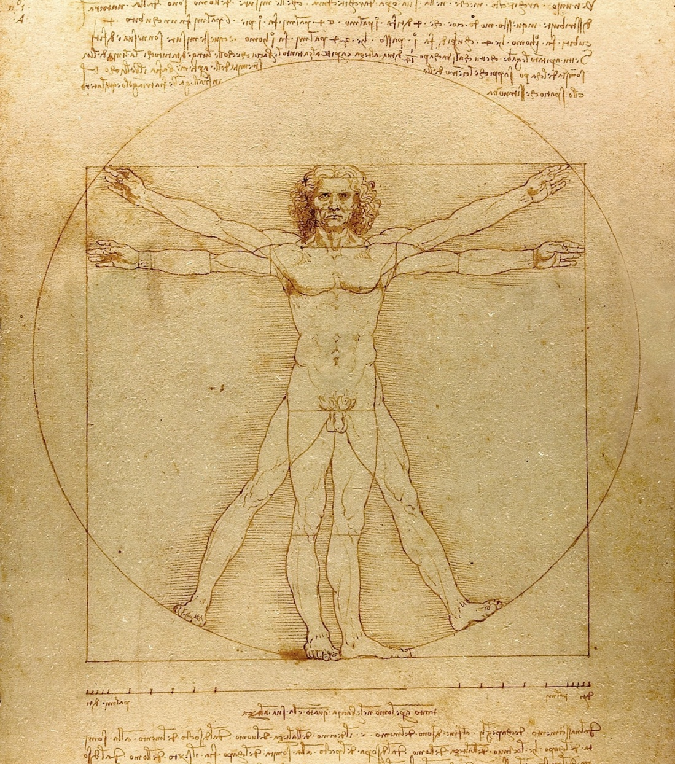
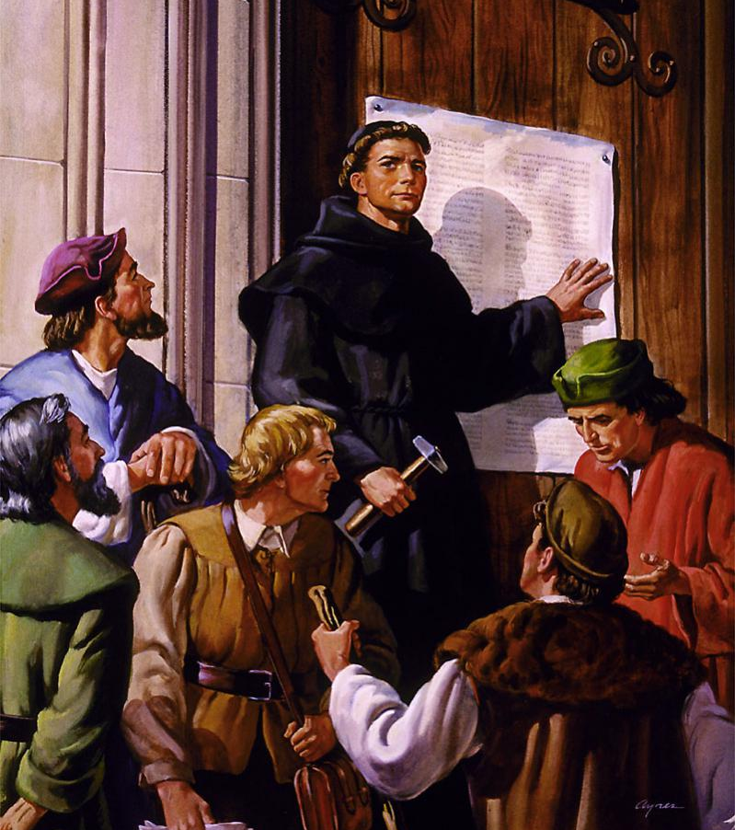
Идея спасения «чистой верой».
Всеобщее образование
способствует раскрытию
творческого начала, присущего
каждому человеку.
Единственный источник веры –
Священные книги.
Каждый христианин должен уметь
их читать.

Slide 13
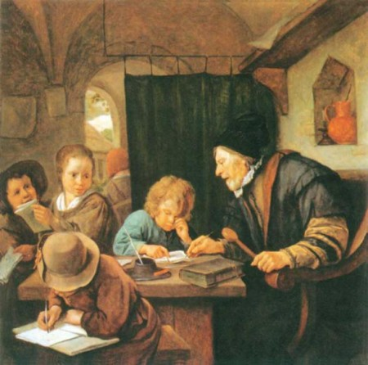
1496 г. – в Шотландии принят закон
об образовании: дети дворян и фри-
гольдеров должны посещать школу.
1616 г. – школы должны создаваться
при каждом церковном приходе.

Slide 14
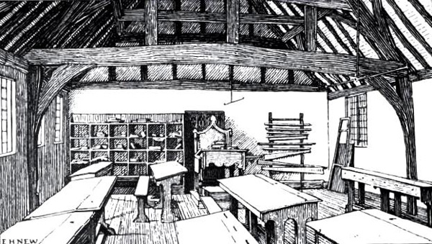
1647 г. – верховный суд Плимут-
ской колонии принял закон об от-
крытии в каждом городе грамма-
тической школы.

Slide 15
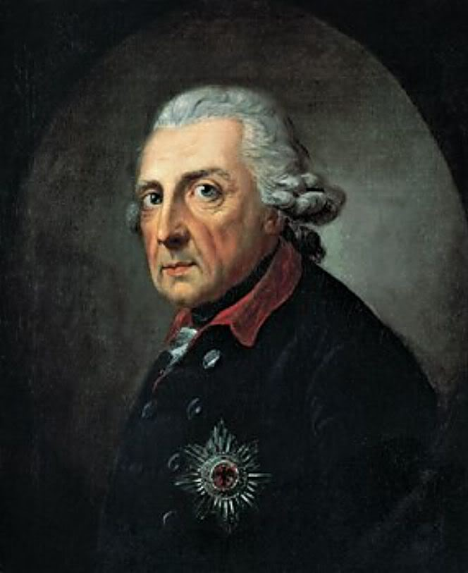
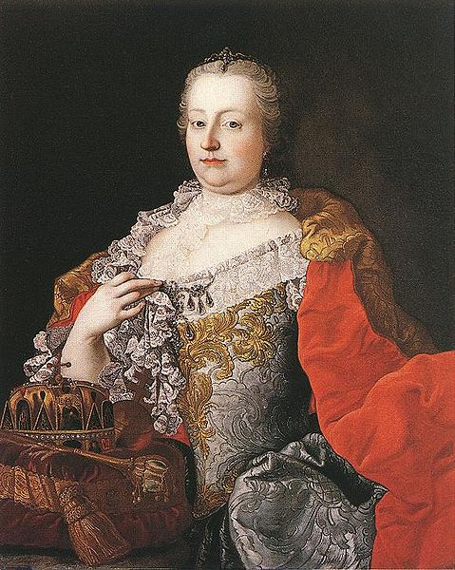

Slide 19
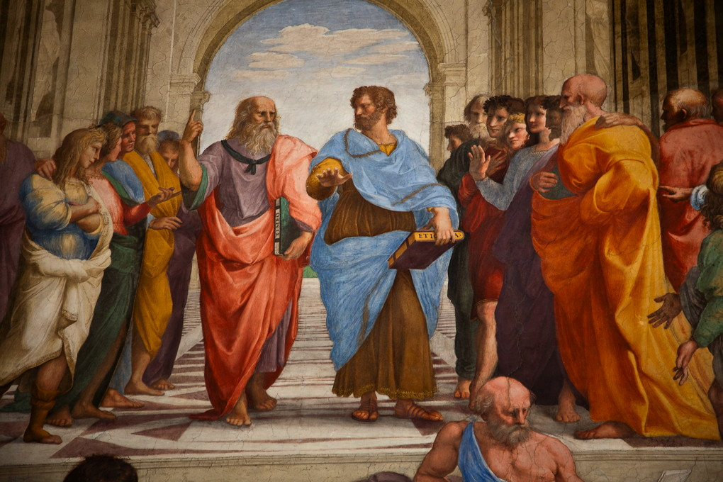
Всестороннее развитие человека – основа, на которой формируются
высокие гражданские качества.

Slide 24
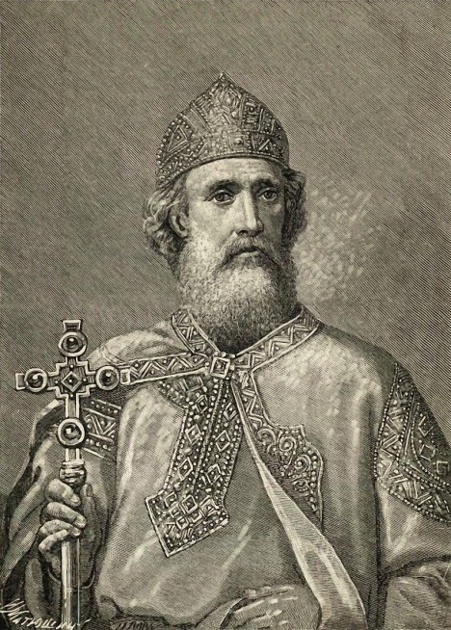
Владимир Святославович

Slide 25
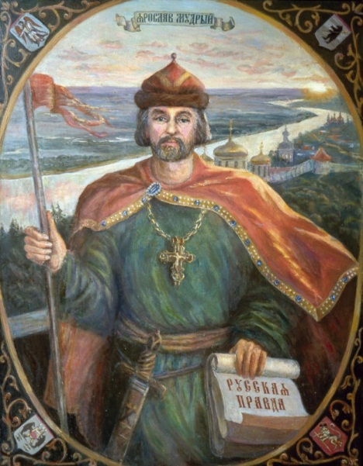
Ярослав Мудрый

Slide 27
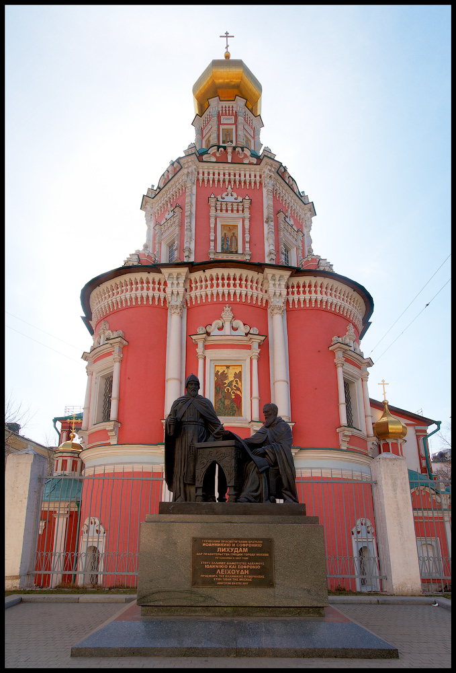
1687 г. – Славяно - греко - латинская Академия

Slide 28
1755 г. – Московский университет

Slide 29
Владимирская мужская гимназия, физический кабинет

Slide 31
Статья 43
2. Гарантируются общедоступность и бесплат-
ность дошкольного, основного общего и
среднего профессионального образования …
3. Каждый вправе на конкурсной основе бес-
платно получить высшее образование …
4. Основное общее образование обязательно.
Родители или лица, их заменяющие, обеспе-
чивают получение детьми основного общего
образования.

Slide 32
?
Статья 43,
пункт 1:
Каждый имеет
право на образование.
Статья 43, пункт 4:
Основное общее образование обязательно.

Slide 34
Российская Федерация
Политика в сфере образования
Субъекты Федерации
Федеральный закон
«Об образовании в Российской Федерации»
2012 г.
Структура системы образования
Формы получения образования
Основные образовательные ресурсы
Права и обязанности участников
образовательной деятельности

Slide 35
Права обучающихся
На выбор образовательной организации
На обучение по индивидуальному учебному плану
На выбор факультативных и элективных курсов
На развитие творческих способностей
На каникулы
На поощрение за успехи в учебной и общественной деятельности
На уважение человеческого достоинства
На свободу совести, взглядов и убеждений
На бесплатное пользование учебными материалами при освоении
федеральных государственных образовательных стандартов

Slide 36
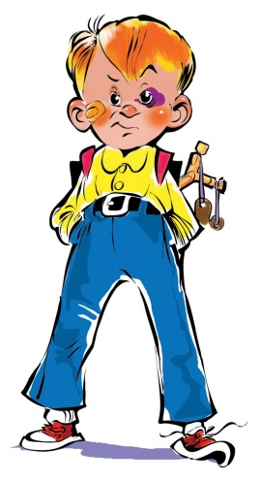
Обязанности обучающихся
Добросовестно осваивать учебную программу
Посещать занятия
Выполнять требования устава учебного заведения
Уважать честь и достоинство других участников образовательной
деятельности
ЗАМЕЧАНИЕ
ВЫГОВОР
ОТЧИСЛЕНИЕ
Может быть отчислен обучающийся старше 15 лет, если он
получил основное общее образование (если не получил, с
учётом мнения родителей и согласия комиссии по делам
несовершеннолетних).

Slide 37
Права родителей / законных
представителей
На организацию семейного образования
На знакомство с содержанием образования
На знакомство с методиками обучения
На знакомство с оценками успеваемости
На защиту прав и законных интересов детей
На получение информации о проведении психологических или психолого-
педагогических обследований (они не могут проводиться без согласия
родителей или иных законных представителей)
Не могут вмешиваться в профессиональную деятельность педагогов

Slide 38
Права педагогов
На свободу преподавания
На выбор средств и методов обучения
На участие в управлении
На сокращённую продолжительность рабочего
времени, на удлинённый отпуск
Профессиональ-ное образование
На досрочное назначение страховой пенсии
Аттестация
1 раз в 5 лет
Обязанности педагогов
Поддержание высокого профессионального уровня
Уважение чести и достоинства участников образовательного процесса
Соблюдение трудовой дисциплины

Slide 39
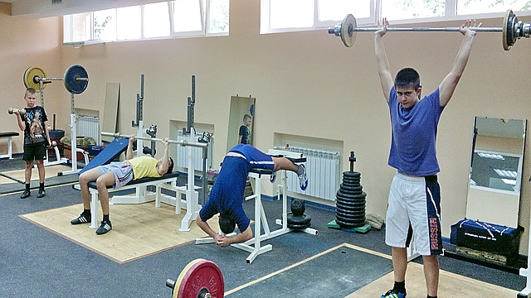
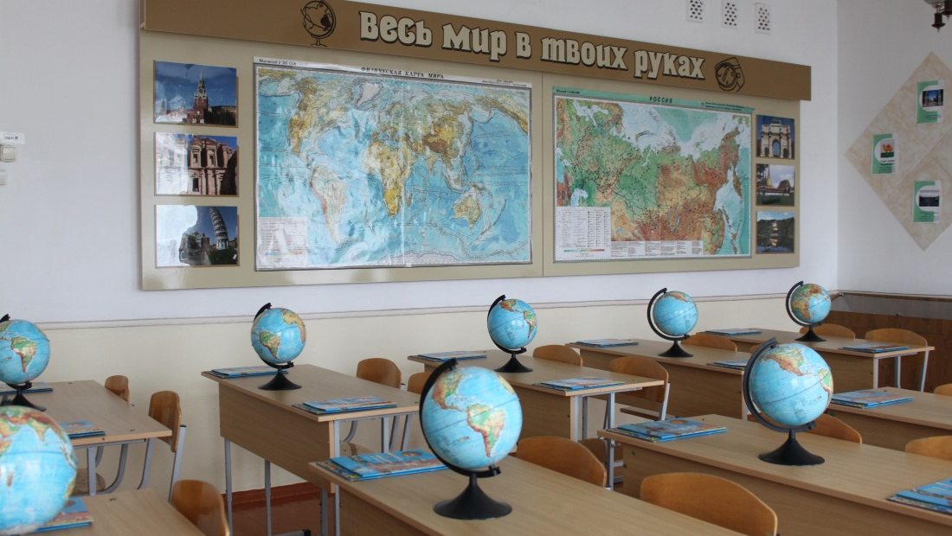
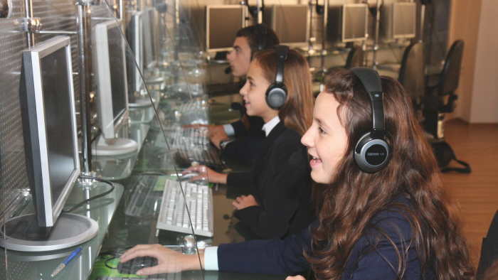
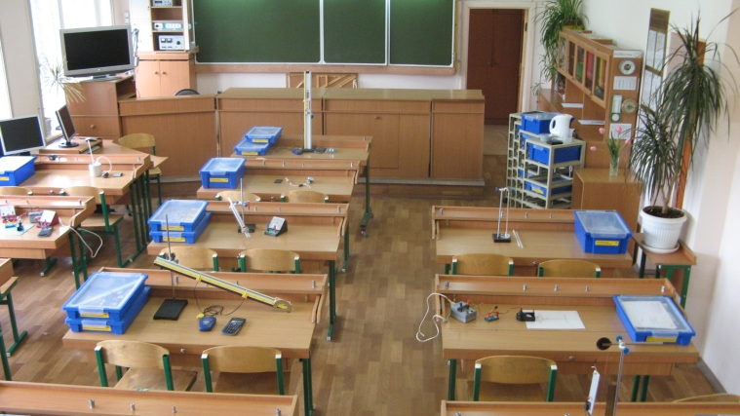
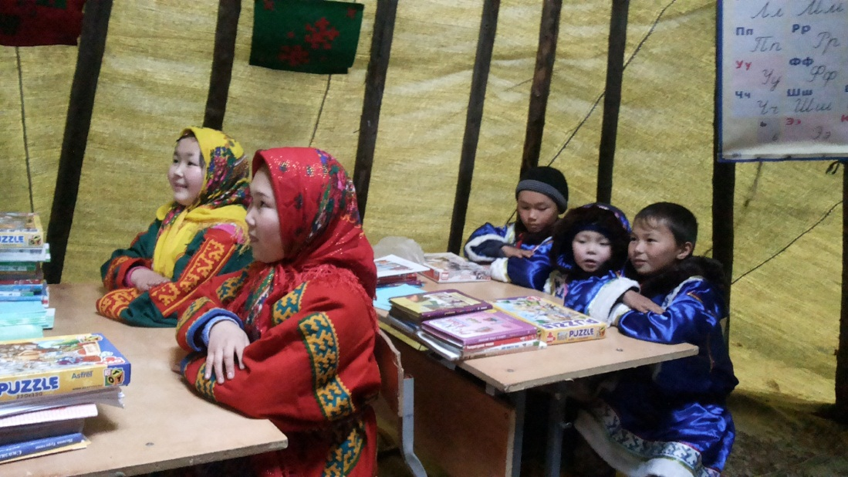
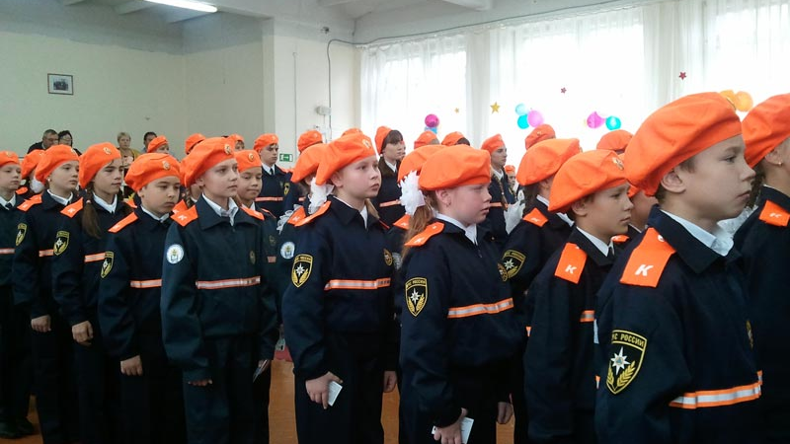
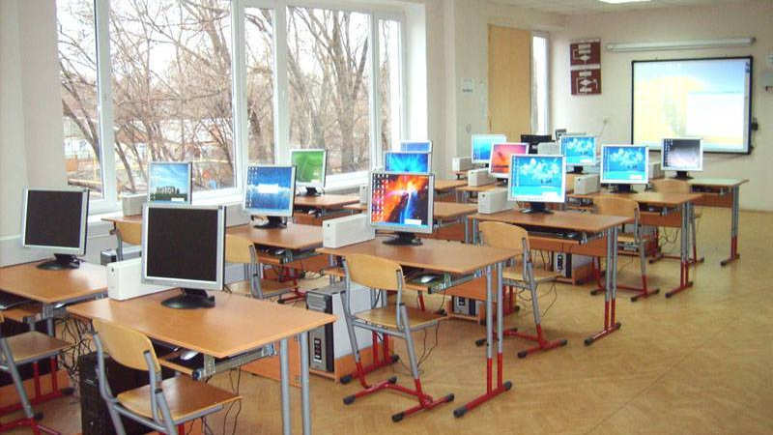

Slide 40
Управление системой образования в РФ
Министерство
образования и науки РФ
Федеральная служба по надзору в сфере образования и науки
Министерства и департаменты образования субъектов федерации
Департаменты, управления, отделы образования муниципальных образований

Slide 45
